Slide 1
VIDEO 360 PLAYER
Video 360 decoding, rendering using FFMpeg and OpengGL (Media Platform)
Sinh viên STP: Phạm Quốc Tuấn
Mentor: Nguyễn Minh Thành
Nguyễn Anh Tuấn
Lê Văn Mạnh

Slide 2
1. Tổng quan, mục tiêu đề tài
2. Phân tích, triển khai
3. Kết quả đạt được

Slide 3
1. Tổng quan, mục tiêu đề tài
Sử dụng FFMpeg để decoding and demuxing video.
Sử dụng OpenGL rendering hình ảnh thu được sau decoding.
Tạo một Player xem video 360 với các chức năng cơ bản.

Slide 4
2. Phân tích, triển khai
Get Path
Controller
UI
VideoHandler
VideoOuput
FFMpegDecode
AudioOutput

Slide 5
2. Phân tích, triển khai
FFMpegDecode
Thực hiện decoding và demuxing theo hướng dẫn của FFMpeg.
Data lưu và 2 hàng đợi Queue.
Ngưỡng giới hạn kích thước của Queue là 150.

Slide 6
2. Phân tích, triển khai
AudioOuput
Sử dụng thư viện SDL để play audio.
Nhận data từ Queue của FFMpeg.

Slide 7
2. Phân tích, triển khai
VideoOutput
Sử dụng module OpenGL trong framework Qt để rendering.
Data lấy từ Queue của FFMpegDecode.
Sử dụng Timer thay đổi khung hình hiển thị.
Note: OpenGL chỉ dung cho render hình ảnh của video. Các Button, ProgressBar,… sử dụng QtQuick render theo phương thức riêng của Qt.

Slide 8
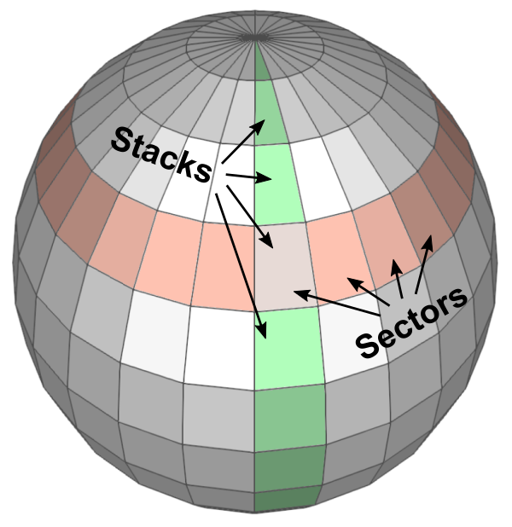
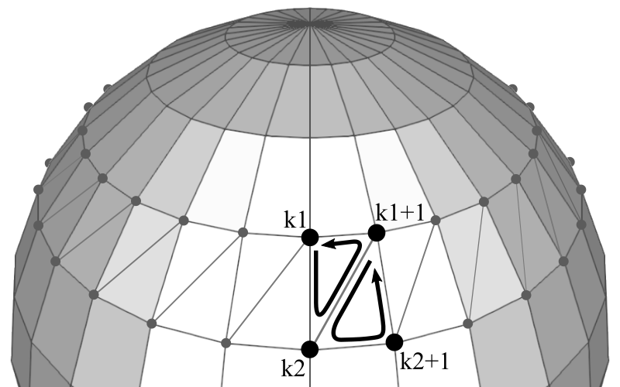
2. Phân tích, triển khai
Rendering Video
stackCount = 100
sectorCount = 100

Slide 9
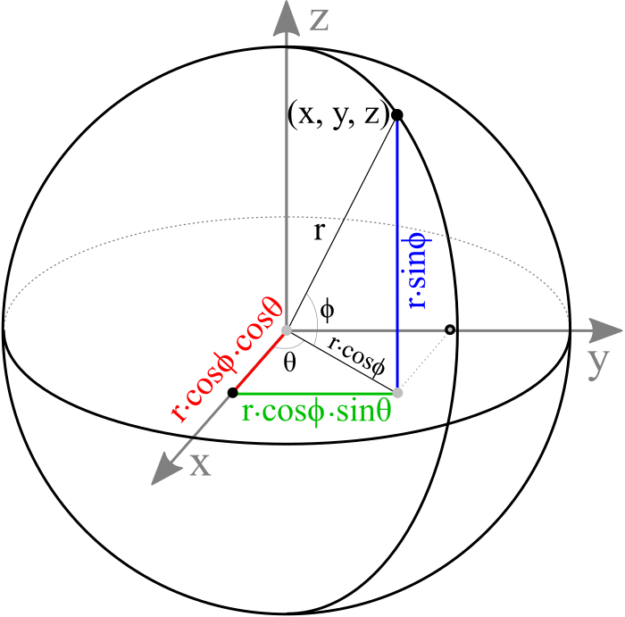


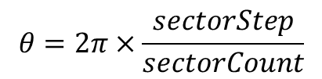



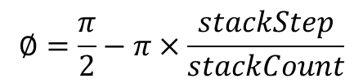
2. Phân tích, triển khai
Rendering Video
$$θ=0°÷360°$$
$$∅=−90°÷90°$$
$$θ=2π×\frac{sectorStep}{sectorCount}$$
$$∅=\frac{π}{2}−π×\frac{stackStep}{stackCount}$$
$$z=r× \sin{∅}$$
$$x=(r× \cos{∅)×\cos{θ}}$$
$$y=(r× \cos{∅)×}\sin{θ}$$

Slide 10
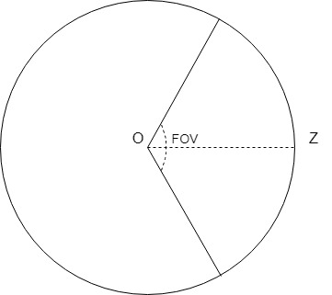
2. Phân tích, triển khai
ViewPort
A
Mắt đặt tại O hướng nhìn vào Z.
FOV (Field of View) là 120°.
Thay đổi khung nhìn khi kéo thả chuột trên màn hình bằng cách thay đổi vị trí của Z.
B

Slide 11
2. Phân tích, triển khai
Synchronize
Việc đồng bộ video và audio dựa trên thời gian của audio.
Thực hiện đồng bộ trong lúc lấy frame video từ Queue của FFMpegDecode.

Slide 12
2. Phân tích, triển khai
Synchronize
Nếu video chậm hơn audio: bỏ 1 frame video lấy ra frame tiếp theo từ Queue.
Nếu video nhanh hơn audio: không lấy frame ra từ Queue VideoOuput render frame cũ.
Ngưỡng đồng bộ là 100ms.

Slide 13
3. Kết quả đạt được
Player có thể phát video 2K (2048×1536), FPS 30.
Player hỗ trợ tất cả format mà FFMpeg hỗ trợ.
Player có các chức năng cơ bản: chỉnh âm lượng, seek video, play, pause.
Player thay đổi khung nhìn bằng cách kéo thả chuột.

Slide 14
Thank for watching!!!

